Slide 1








I. YÊU CẦU CẦN ĐẠT:
1. Năng lực đặc thù:
- Đọc được giờ chính xác đến 5 phút và từng phút trên đồng hồ.
- Phát triển năng lực giao tiếp toán học; năng lực tư duy và lập luận; năng lực giải quyết vấn đề.
2. Năng lực chung.
- Năng lực tự chủ, tự học: lắng nghe, trả lời câu hỏi, làm bài tập.
- Năng lực giải quyết vấn đề và sáng tạo: tham gia trò chơi, vận dụng.
- Năng lực giao tiếp và hợp tác: hoạt động nhóm.
3. Phẩm chất.
- Phẩm chất nhân ái: Có ý thức giúp đỡ lẫn nhau trong hoạt động nhóm để hoàn thành nhiệm vụ.
- Phẩm chất chăm chỉ: Chăm chỉ suy nghĩ, trả lời câu hỏi; làm tốt các bài tập.
- Phẩm chất trách nhiệm: Giữ trật tự, biết lắng nghe, học tập nghiêm túc.
II. ĐỒ DÙNG DẠY HỌC
- Kế hoạch bài dạy, bài giảng Power point.
- SGK và các thiết bị, học liệu phụ vụ cho tiết dạy.
- Mô hình đồng hồ kim, đồng hồ điện tử, lịch năm (lịch treo tường), lịch tháng (lịch để bàn).
III. HOẠT ĐỘNG DẠY HỌC

Slide 2

Thứ....ngày....tháng...năm 2023
TOÁN
Xem đồng hồ
TOÁN
Xem đồng hồ
THÁNG, NĂM
THÁNG, NĂM
MĂNGNON

Slide 3

01
01
math
math
Khởi động
Khởi động
MĂNGNON

Slide 4
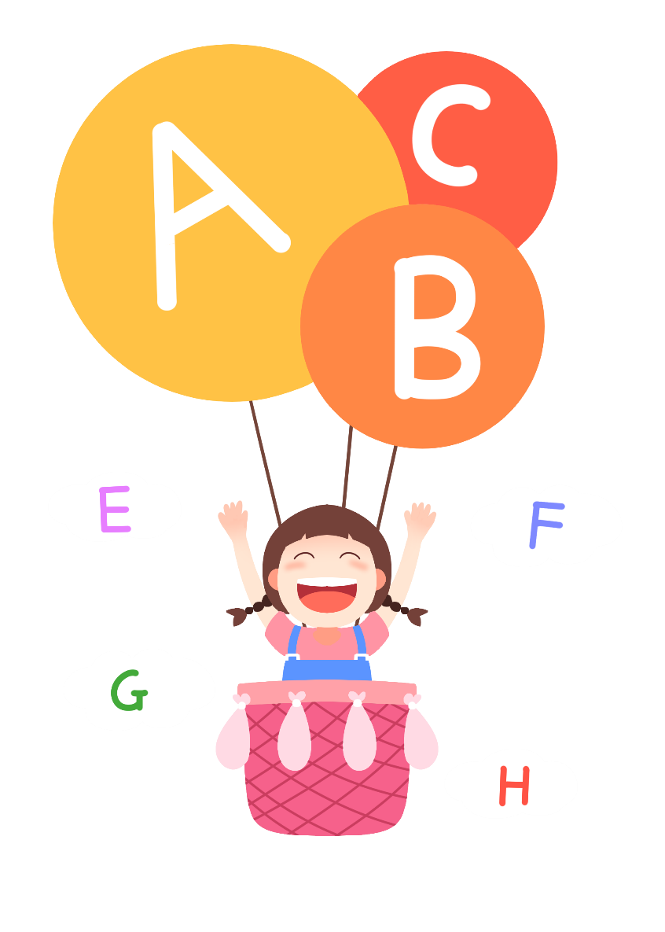

Kết quả phép tính:
70 000 – 8 000 + 7 650 là:
A. 67 650
B. 77 650
C. 69 650

Slide 5
2. Tổng của số bé nhất có 5 chữ số giống nhau và số lớn nhất có 4 chữ số giống nhau là:
A. 19 000
B. 19 999
C. 21 110

Slide 6
02
02
Khám phá
Khám phá
MĂNGNON

Slide 7
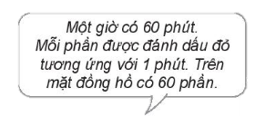
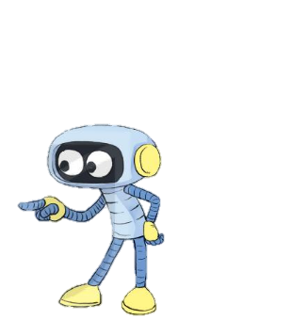

3 giờ 5 phút
5 giờ 43 phút

Slide 8
03
03
Hoạt động
Hoạt động
MĂNGNON

Slide 9
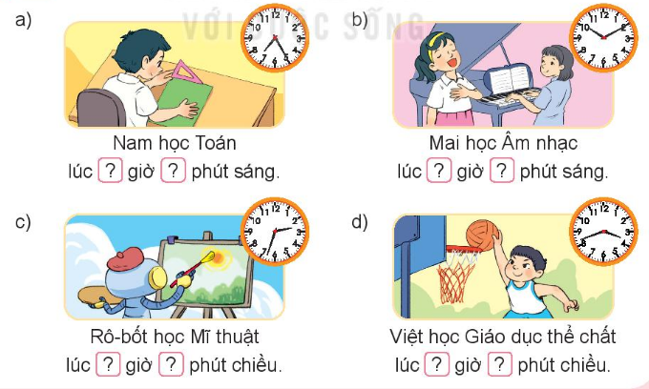
Bài 1. Số?
7
25
10
10
2
33
3
42

Slide 10
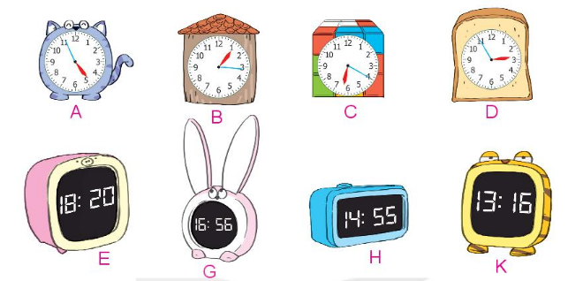
Bài 2. Hai đồng hồ nào chỉ cùng thời gian vào buổi chiều?

Slide 11
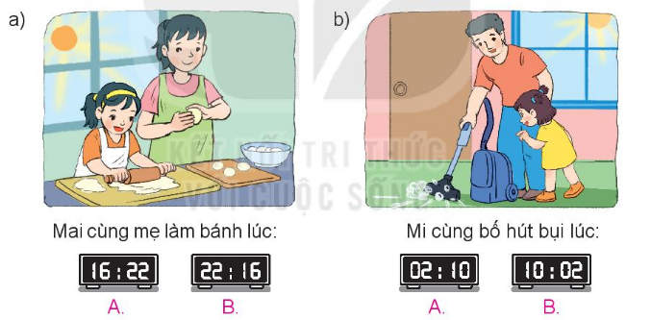
Bài 3. Chọn đồng hồ thích hợp với mỗi bức tranh

Slide 12
Bài 4. Số?
Mẫu: 1 giờ + 2 giờ = 3 giờ 30 phút – 10 phút = 20 phút
10 phút x 3 = 30 phút 8 giờ : 4 = 2 giờ
10 phút + 25 phút = phút
24 giờ - 8 giờ = giờ
24 giờ x 2 = giờ
60 phút : 6 = phút
?
35
?
16
?
48
?
10

Slide 13
04
04
Vận dụng
Vận dụng
MĂNGNON

Slide 14
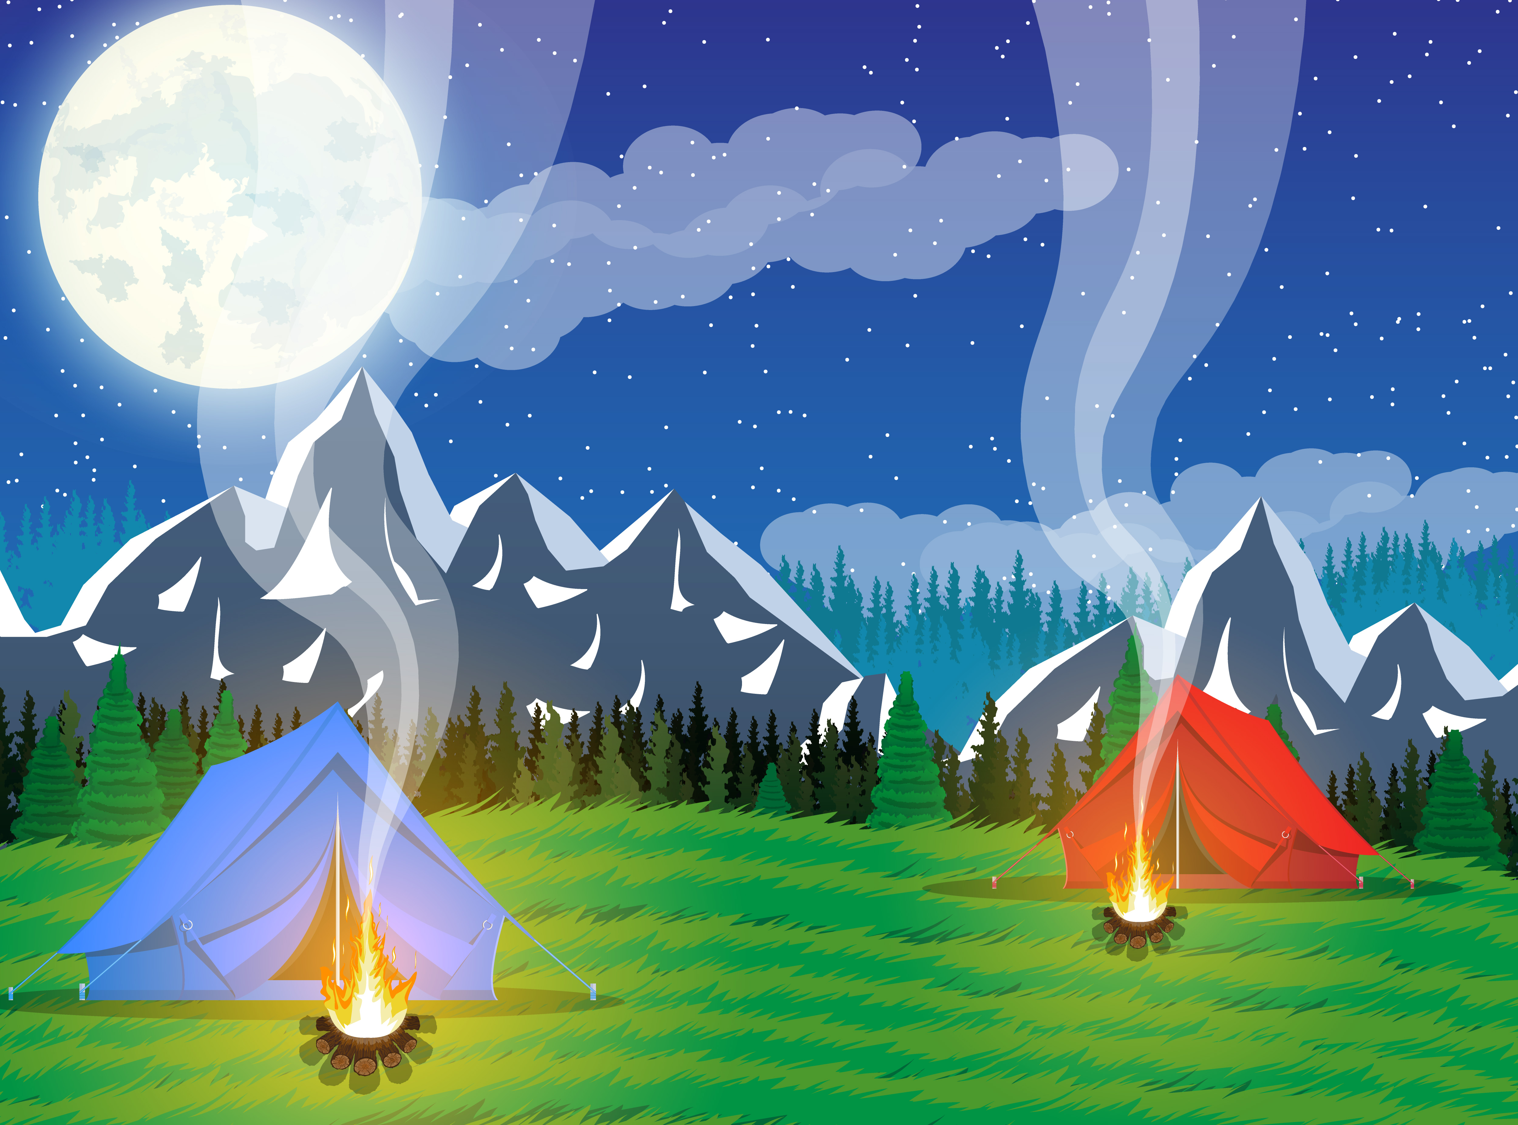

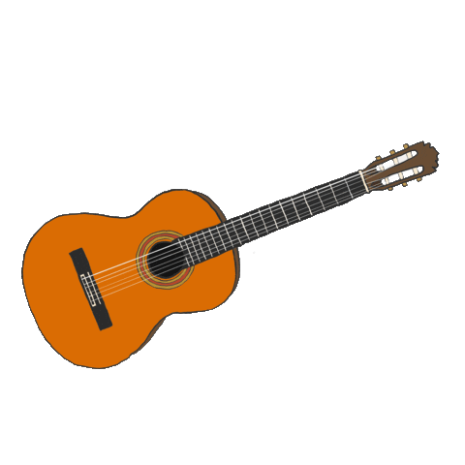


VUI ĐỐT LỬA TRẠI
Notes:
Bấm vô các hình cây đàn, 2 em bé, củi, chips để đến các gói câu hỏi
Bấm vào dòng chữ Vui đốt lửa trại để đến slide cuối

Slide 15
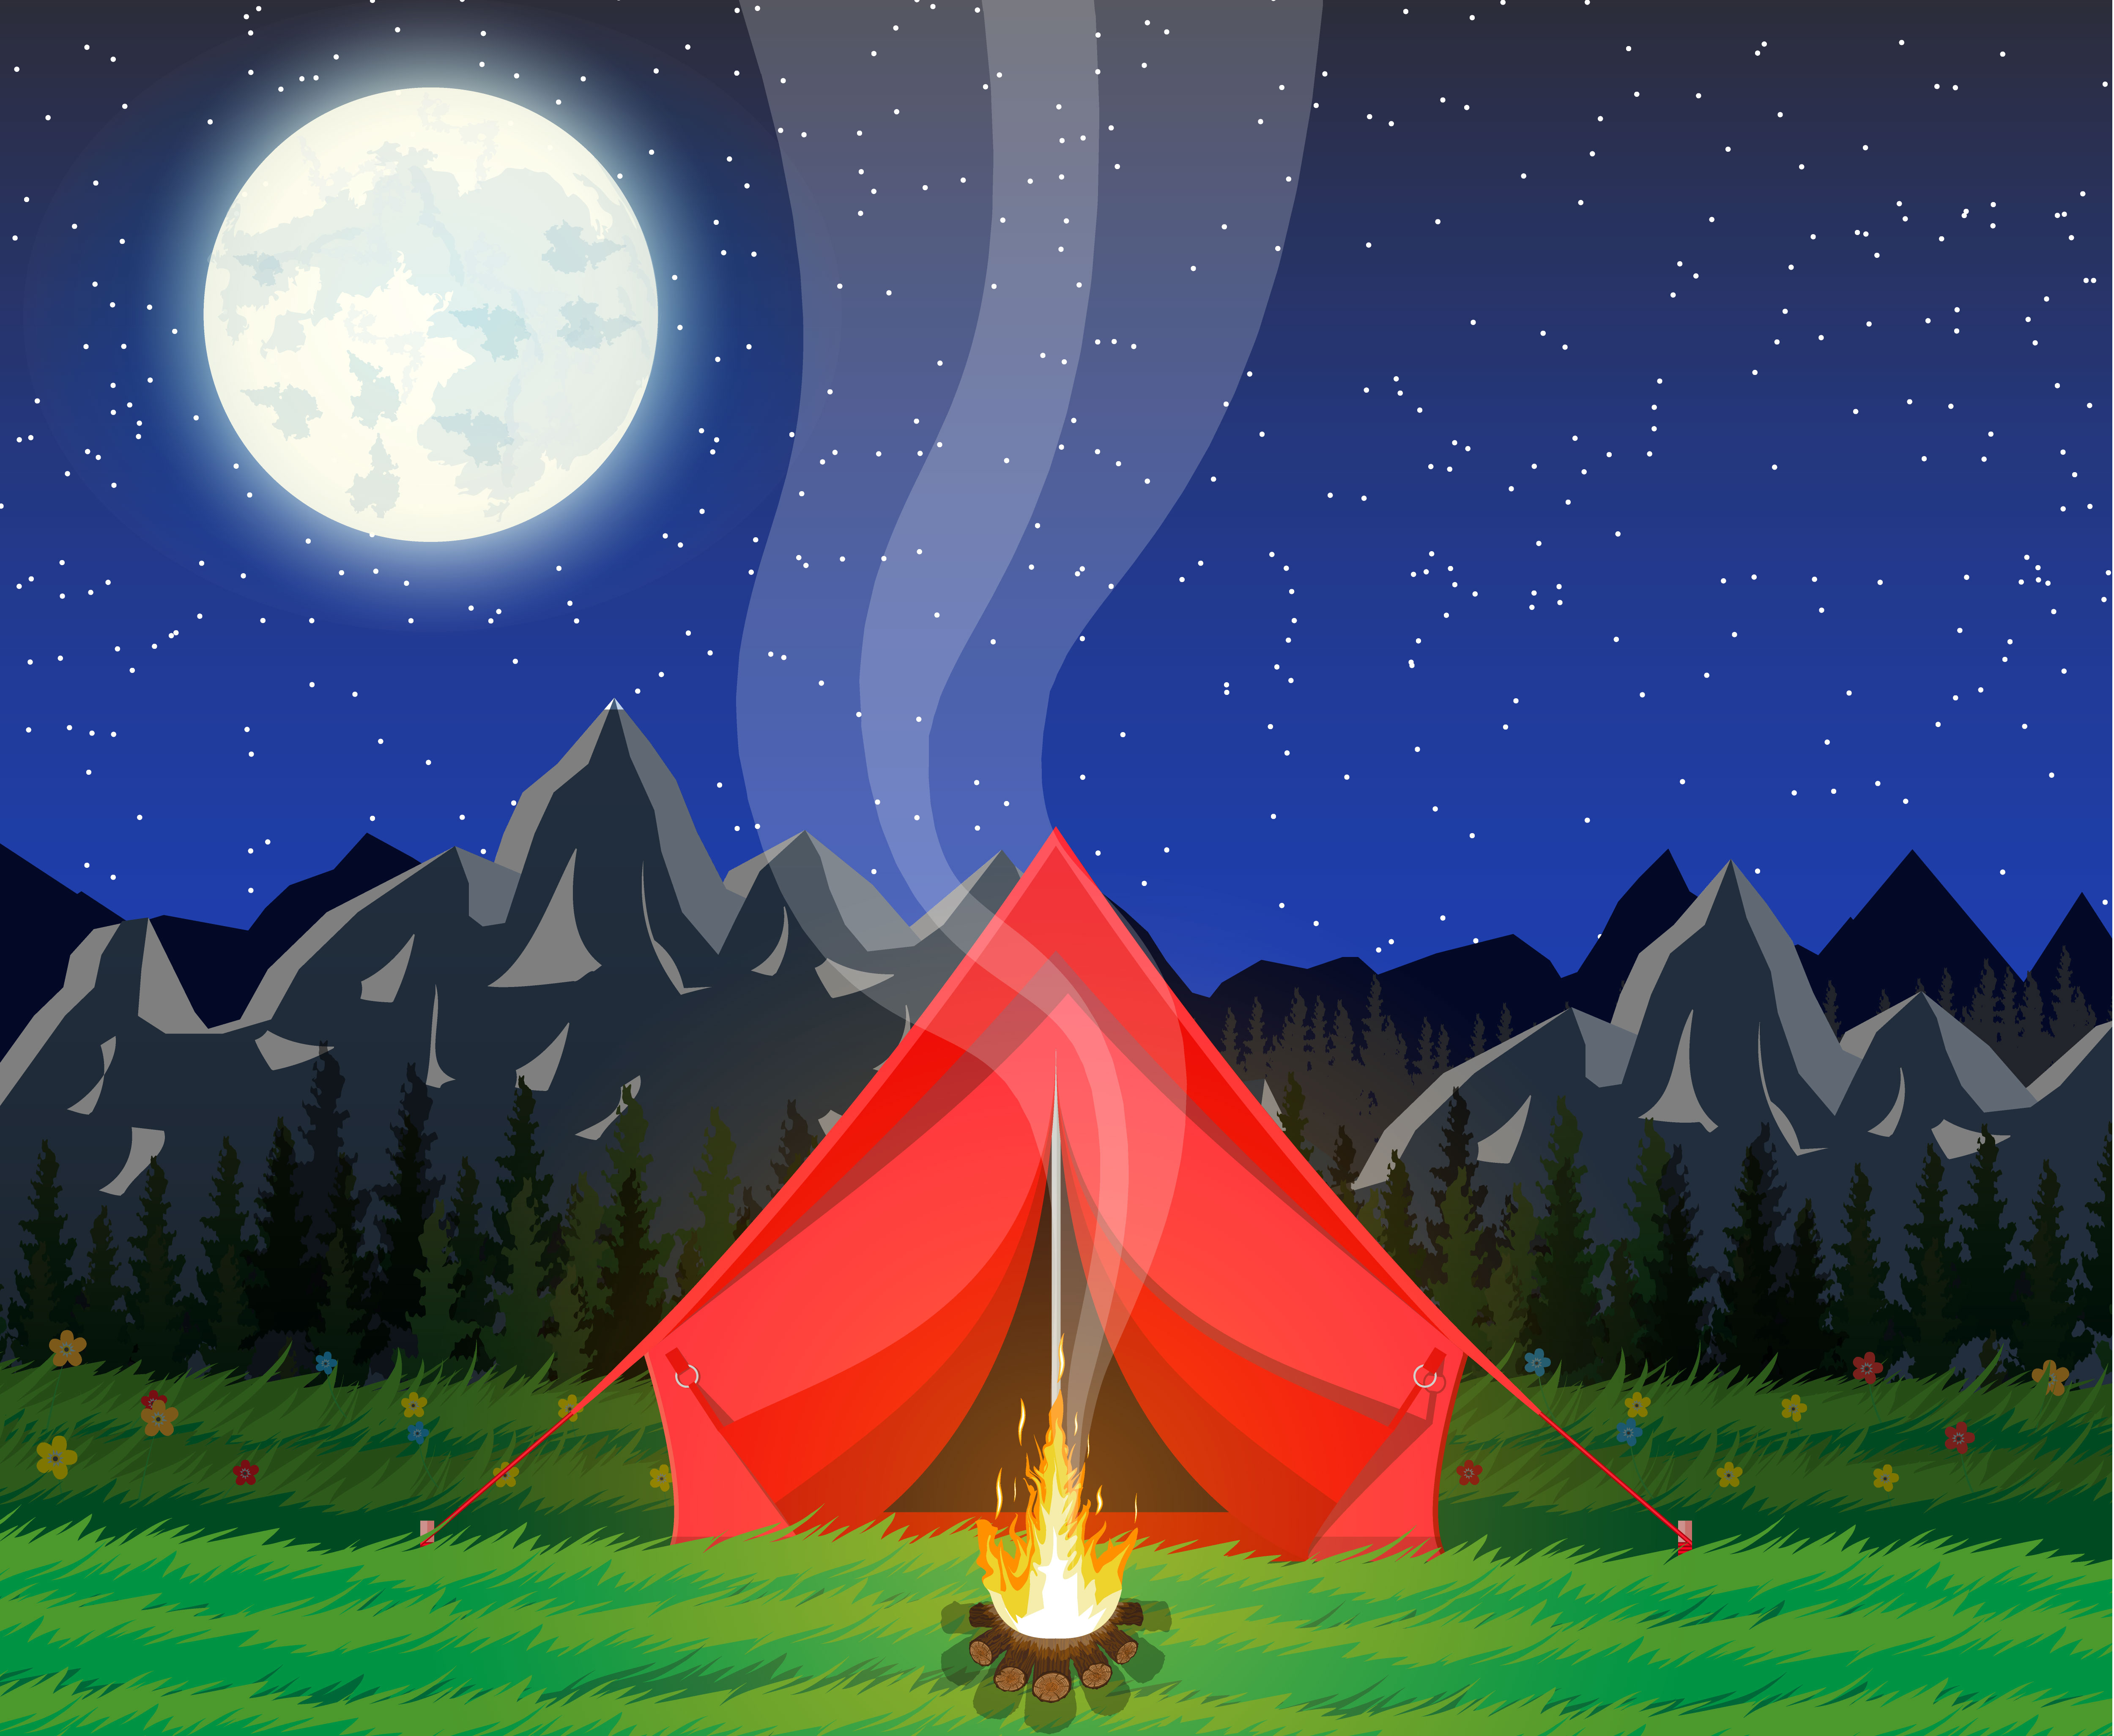



Chọn đáp án đúng:
12 giờ 5 phút
12 giờ 35 phút
A
B
7 giờ 35 phút
7 giờ
C
D
Notes:
Bấm vào bạn nhỏ để quay trở lại

Slide 16
24 giờ + 15 giờ = ? giờ
30
35
A
B
39
49
C
D
Notes:
Bấm vào bạn nhỏ để quay trở lại

Slide 17
3 giờ chiều còn được gọi là:
14 giờ
12 giờ
A
B
16 giờ
15 giờ
C
D
Notes:
Bấm vào bạn nhỏ để quay trở lại

Slide 18
36 giờ : 3 = ? giờ
12
13
A
B
9
10
C
D
Notes:
Bấm vào bạn nhỏ để quay trở lại

Slide 19
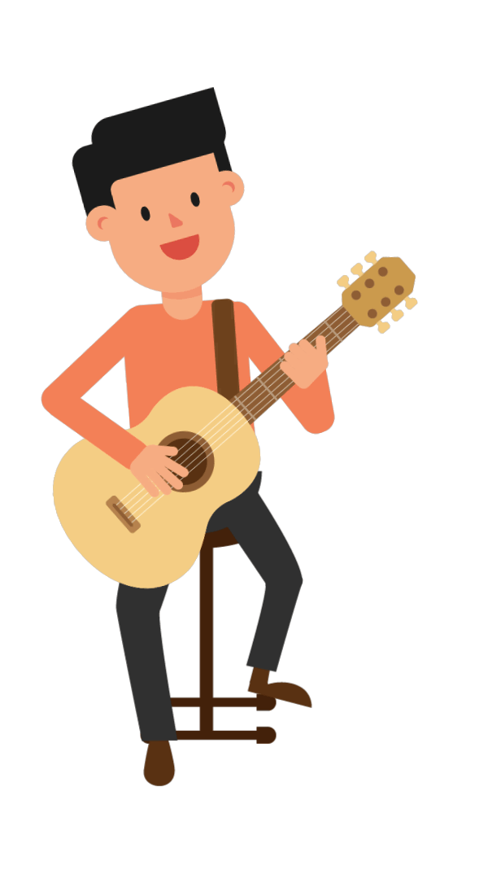
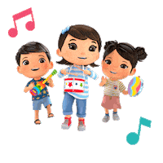
Chúng ta đã có một đêm đốt lửa trại thật vui, xin chào tạm biệt các bạn nhé!

